Slide 1
Rancang Bangun Smart Green House Menggunakan Ardhuino Uno
Gesha Mahendra C. | Umar A. A. | Yonathan.

Slide 2
Table of Contents
Tujuan & Manfaat
Analisis
Teori Dasar
Analisis & Hasil
Alat dan Bahan
Kesimpulan
Cara Kerja

Slide 3
01
Tujuan & Manfaat

Slide 4
Tujuan & Manfaat
Tujuan:
Merancang Sistem Smart Green House Regulator dengan Arduino Uno,
Melakukan simulasi untuk analisis sistem dengan memanfaatkan Arduino Uno, dan
Menyelesaikan Tugas Akhir Praktikum Sistem Tertanam.
Manfaat:
Mengaplikasikan teori yang telah dipelajari selama Praktikum Sistem Tertanam, dan
Otomatisasi deteksi dan kontrol system Smart Green House Regulator.

Slide 5
Teori Dasar
02

Slide 6
Teori Dasar
Arduino R3
Arduino UNO R3 adalah microcontroller yang berbasis ATmega 328P, memiliki 14 digital input/output pin, 6 analog pin input, 16MHz ceramic resonator, port USB, Power jack, pin ICSP (In Circuit Serial Programming) dan tombol reset
ATmega328p yang menjadi microprocessor dari Arduino Uno R3 ini memiliki pin I/O, EEPROM dan SRAM yang lebih seikit dibandingkan dengan ATmega128. Tetapi untuk instructions yang dapat dijalankan oleh kedua microprosessor ini relative sama.

Slide 7
Teori Dasar
LDR
LDR atau Light Dependent Resistor adalah jenis Resistor yang nilai hambatan atau nilai resistansinya dipengaruhi oleh intensitas cahaya yang diterimanya. Rentang Nilai Hambatan LDR akan mencapai 200 Kilo Ohm (kΩ) pada kondisi gelap dan menurun menjadi 500 Ohm (Ω) pada Kondisi Cahaya Terang.
Untuk menjadikan LDR sebagai sensor, diperlukan fungsi dari ADC yang mengubah data Analog menjadi digital, hal ini disebabkan LDR merupakan komponen Analog.

Slide 8
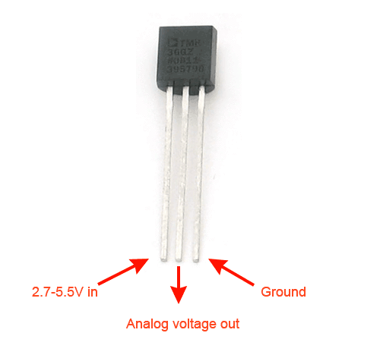
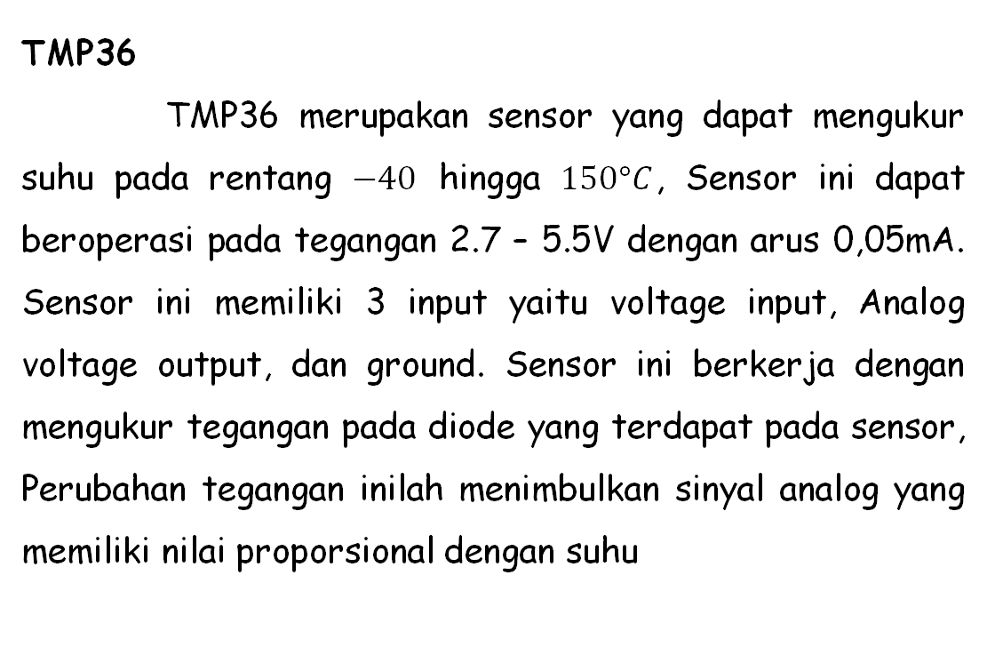
Teori Dasar
TMP36
TMP36 merupakan sensor yang dapat mengukur suhu pada rentang $−40$ hingga $150°C$, Sensor ini dapat beroperasi pada tegangan 2.7 – 5.5V dengan arus 0,05mA. Sensor ini memiliki 3 input yaitu voltage input, Analog voltage output, dan ground. Sensor ini berkerja dengan mengukur tegangan pada diode yang terdapat pada sensor, Perubahan tegangan inilah menimbulkan sinyal analog yang memiliki nilai proporsional dengan suhu
Sensor Temperatur TMP36
[https://learn.adafruit.com/tmp36-temperature-sensor]

Slide 9
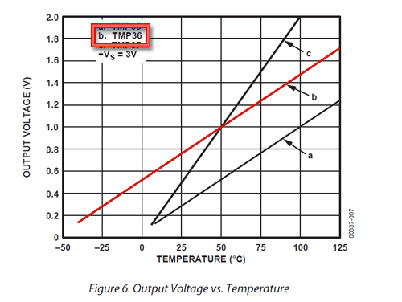
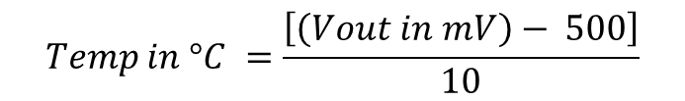
$$Temp in °C =\frac{\left[\left(Vout in mV\right)− 500\right]}{10}$$
Grafik perbandingan Suhu dan Tegangan Output
[https://learn.adafruit.com/tmp36-temperature-sensor]

Slide 10
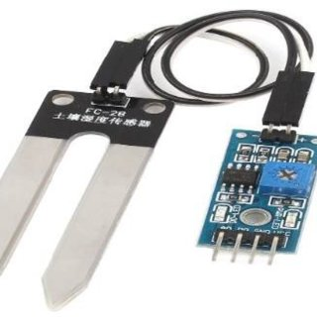
Teori Dasar
FC-28
FC-28 adalah sensor pendeteksi kelembapan tanah, sensor ini memiliki dua batang terbuka yang berfungsi sebagai probe yang berperilaku layaknya variable resistor, jika terdapat air/kelembapan maka konduktivitas dari kedua batang akan naik yang dan resistansi, kedua nilai ini yang kemudian diproses oleh comparator dan menjadi sinyal output.
Sensor Kelembapan FC-28
[https://www.researchgate.net/figure/FC-28-Soil-Moisture-Sensor-DHT11-humidity-and-temperature-sensor-DHT11-humidity-and_fig2_342452977]

Slide 11
Teori Dasar
Protokol Komunikasi I2C
Komunikasi Inter-Integrated Circuit (I2C) merupakan system yang menyediakan komunikasi antara perangkat IC. I2C ideal digunakan untuk menyambungkan peripheral ke sebuah motherboard atau system tertanam atau apapun yang menggunakan komunikasi pada jarak pendek. Perangkat I2C hanya menggunakan 2 pin yaitu SCL (Serial Clock) yang mensinkronisasikan transfer data antara 2 chip dan SDA (Serial Data).

Slide 12
Teori Dasar
ADC Converter
Analog to digital Converter merupakan perangkat yang sangat luas dan penting penggunaannya dalam bidang akuisisi data. Komputer digital menggunakan bilangan biner (nilai diskrit) dalam pengolahan datanya, sedangkan pada dunia fisik yang nyata seluruh besaran yang digunakan oleh alam merupakan analog (nilai kontinu) seperti temperatur, perubahan kecepatan, gelombang suara, dan kuantitas fisis lainnya. Untuk menangkap segala macam bentuk data ini, maka sinyal dari alam dikonversi menuju sinyal elektrik dengan bantuan transducer atau sensor.

Slide 13
03
Alat & Bahan

Slide 14
Alat dan Bahan
Arduino Uno R3
Breadboard
LCD I2C
Resistor 10K Ω
Resistor 220 Ω
LED
Relay
Sensor TMP36
Sensor Soil Moisture FC-28
Light Dependent Resistor
Servo
Baterai AA × 4
Kabel jumper male to male
Kapasitor 0.33 µF
Buzzer

Slide 15
Rangkaian

Slide 16
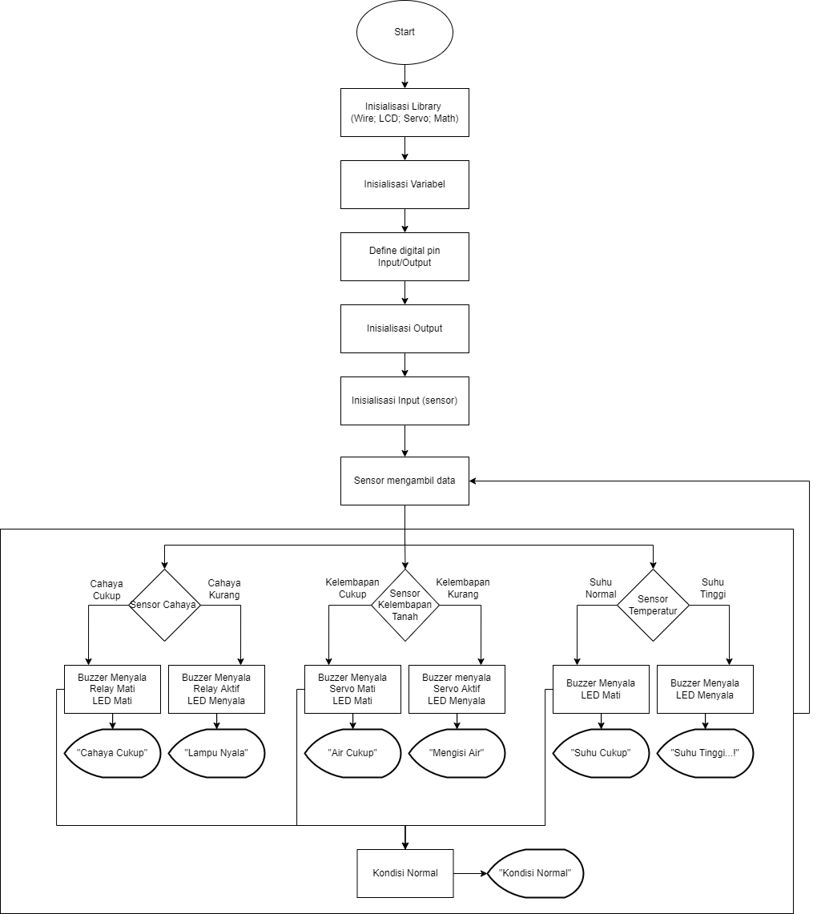
FlowChart

Slide 17
FlowChart

Slide 18
FlowChart

Slide 19
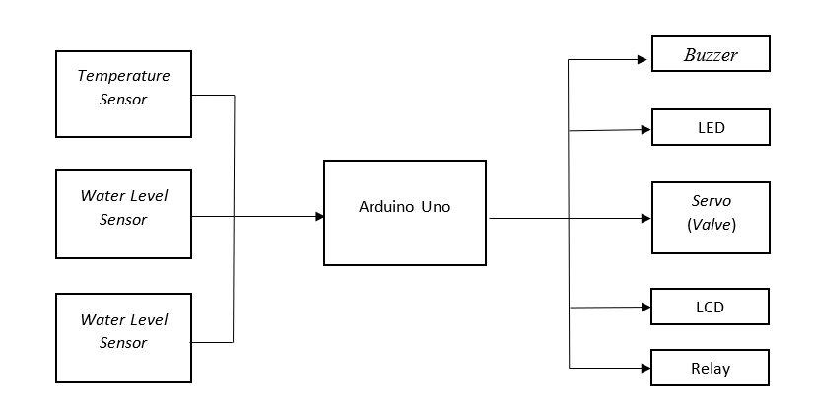
Block Diagram

Slide 20
Cara kerja
04

Slide 21
Cara Kerja
Arduino akan menjalankan memasukkan library, mendefinisikan port input dan output analog dan menampilkan animasi awal berisi nama praktikan dan judul proyek pada LCD, kemudian proses logika akan berjalan dengan membaca data dari tiga sensor, yaitu; sensor cahaya, sensor kelembapan tanah, dan sensor suhu yang ditampilkan secara terus-menerus dan diperbaharui secara berkala. Jika sensor temperatur mendeteksi suhu tinggi, maka akan menampilkan pesan pada LCD dan menyalakan indikator LED suhu tinggi beserta buzzer yang akan berbunyi.

Slide 22
Cara Kerja
Jika sensor kelembapan tanah mendeteksi nilai kelembapan yang ditentukan, maka akan menampilkan pesan pada LCD dan menyalakan katup untuk mengalirkan air yang digerakkan oleh servo, kemudian indikator LED air menyala akan aktif. Jika sensor cahaya mendeteksi cahaya kurang dari yang telah ditentukan, maka akan menampilkan pesan pada LCD dan menyalakan saklar lampu yang dinyatakan dengan relay, kemudian LED lampu aktif akan menyala. Jika nilai pembacaan dari ketiga sensor pada keadaan normal, maka akan menampilkan pada LCD dan indikator LED normal akan menyala.

Slide 23
05
Analisis & Hasil

Slide 24
Analisis
//Define Library
#include <Wire.h>
#include <LiquidCrystal_I2C.h>
#include <Servo.h>
#include <math.h>
LiquidCrystal_I2C lcd(0x27,20,4);
//Analog pin input
const int sensor_temp = A0;
const int sensor_soil = A2;
const int sensor_light = A3;
//Digital pin output
#define servo_water 3
#define led_water 4
#define led_light 5
#define led_temphigh 6
#define led_normal 7
#define relay 8
#define buzzer 9

Slide 25
Analisis
//Digital pin output
#define servo_water 3
#define led_water 4
#define led_light 5
#define led_temphigh 6
#define led_normal 7
#define relay 8
#define buzzer 9
Pada baris kode ini merupakan definisi library yang digunakan untuk percobaan kali ini dengan library Wire.h untuk komunikasi I2C, LiquidCrystal_I2C.h untuk menggerakkan LCD I2C, Servo.h untuk menggerakkan servo, math.h untuk melakukan operasi matematika. Kemudian mendefinisikan pin analog sebagai input pembacaan sensor dan pin digital sebagai output indikator dan input pembacaan indikator.

Slide 26
Analisis
// Create a new servo object:
Servo myservo;
// Create a variable to store the servo position:
int angle = 0;
// Create char for LCD
char text_kelompok[] = "Kelompok: 1 ";
char nama1[] = "Gesha M.C. ";
char nama2[] = "Yonathan L. ";
char nama3[] = "Umar A. A. ";
Pada baris kode ini mendefinisikan objek Servo dan inisialisasi sudut servo yang akan dijalankan ketika mikrokontroller baru menyala, kemudian mendefinisikan karakter text dan nama kelompok yang akan ditampilkan pada LCD sebagai pesan pertama.

Slide 27
Analisis
void setup()
{
myservo.attach(servo_water);
Serial.begin(9600);
//initialize pin
pinMode(led_water, OUTPUT);
pinMode(led_light, OUTPUT);
pinMode(led_temphigh, OUTPUT);
pinMode(led_normal, OUTPUT);
pinMode(buzzer, OUTPUT);
pinMode(relay, OUTPUT);
//initialize output pin
digitalWrite(led_water, HIGH);
digitalWrite(led_light, HIGH);
digitalWrite(led_temphigh, HIGH);
digitalWrite(led_normal, HIGH);
digitalWrite(relay, LOW);
noTone(buzzer);
myservo.write(0);

Slide 28
Analisis
// initialize the lcd
lcd.init();
lcd.backlight();
lcd.setCursor(0, 0);
lcd.print(text_kelompok);
delay(500);
//Display opening animation
lcd.setCursor(0, 1);
for ( int positionCounter = 0; positionCounter < 16; positionCounter++)
{
lcd.print(nama1[positionCounter]);
delay(150);
}

Slide 29
Analisis
lcd.setCursor(0, 1);
for ( int positionCounter = 0; positionCounter < 16; positionCounter++)
{
lcd.print(nama2[positionCounter]);
delay(150);
}
lcd.setCursor(0, 1);
for ( int positionCounter = 0; positionCounter < 16; positionCounter++)
{ lcd.print(nama3[positionCounter]);
delay(150);
}
delay(500);
lcd.clear();

Slide 30
Analisis
//display project tittle
lcd.setCursor(5,0);
lcd.print("Smart");
lcd.setCursor(2,1);
lcd.print("Green House");
delay(3000);
lcd.clear();
}
Pada baris kode ini merupakan berbagai macam perintah yang dijalankan pertama kalinya atau inisialisasi mikrokontroller yang berisi pengaktifan servo yang telah didefinisikan, mendefinisikan baud rate sebesar 9600 yang digunakan sebagai komunikasi serial, mendefinisikan pin digital dan menuliskan inout/output untuk pertama kali, dan menyetel lcd dengan mengaktifkan lcd dan mengatur backlightnya kemudian menampilkan animasi nama kelompok beserta nama-nama praktikan yang diakhiri dengan judul proyek yang dibuat

Slide 31
Analisis
void normal ()
{
digitalWrite(led_normal, LOW);
digitalWrite(led_water, HIGH);
digitalWrite(led_light, HIGH);
digitalWrite(led_temphigh, HIGH);
noTone(buzzer);
digitalWrite(relay, LOW);
myservo.write(0);
}
float read_temperature (void)
{
//temp sensor reading
int reading_temp = analogRead(sensor_temp);
float voltage_temp = reading_temp * 5.0;
voltage_temp /= 1024.0;
float temperature = (voltage_temp - 0.5) * 100 ;
lcd.setCursor(0,0);
lcd.print(temperature);
lcd.setCursor(5,0);
lcd.print((char)223);
lcd.setCursor(6,0);
lcd.print("C");
return(temperature);
}

Slide 32
Analisis
lcd.setCursor(0,0);
lcd.print(temperature);
lcd.setCursor(5,0);
lcd.print((char)223);
lcd.setCursor(6,0);
lcd.print("C");
return(temperature);
}
Pada baris kode ini merupakan fungsi pembacaan data dari sensor temperatur TMP36, dimana mula-mula tegangan analog yang dihasilkan oleh sensor akan dibaca dan dikonversikan menjadi suhu dengan satuan derajat celcius yang menggunakan pin analog dengan sumber tegangan 3,3 V dengan rentang data 1024 bit. Kemudian data temperatur yang diperoleh akan ditampilkan pada LCD baris 0.

Slide 33
Analisis
int read_soil_moist()
{
//Soil moisture sensor reading
int reading_soil= analogRead(sensor_soil);
int soil = map(reading_soil,550,250,0,100);
lcd.setCursor(8,0);
lcd.print(soil);
lcd.setCursor(11,0);
lcd.print("%");
return(soil);
}
Pada baris kode ini merupakan fungsi pembacaan sensor kelembapan tanah dari sensor FC-28, mula-mula tegangan analog yang dihasilkan oleh sensor akan dibaca oleh mikrokontroller, kemudian tegangan analog yang dibaca akan dilakukan mapping atau pengubahan dengan rasio yang telah didapatkan pada pengambilan pembacaan data menjadi data persentase kelembapan tanah. Nilai yang diperoleh akan ditampilkan pada LCD baris 0.

Slide 34
Analisis
int read_brightness()
{
int light= analogRead(sensor_light);
lcd.setCursor(13,0);
lcd.print(light);
return(light);
}
Pada baris kode ini merupakan pembacaan cahaya yang didapat dari tegangan LDR dengan tanpa pengonversian lebih lanjut, hasil data yang diperoleh ditampilkan pada LCD pada baris ke 0.

Slide 35
Analisis
void mode_normal()
{
if (digitalRead(led_normal) == HIGH)
{
tone(buzzer, 1000);
delay(250);
noTone(buzzer);
delay(250);
tone(buzzer, 1000);
delay(250);
noTone(buzzer);
tone(buzzer, 1000);
delay(250);
noTone(buzzer);
}
else
{
noTone(buzzer);
}
}

Slide 36
Analisis
void mode_water_on()
{
if (digitalRead(led_water) == HIGH)
{
lcd.setCursor(0,1);
lcd.print(""); // buat clear
lcd.print(" Mengisi Air ");
tone(buzzer, 630);
delay(250);
tone(buzzer, 800);
delay(250);
tone(buzzer, 750);
delay(250);
noTone(buzzer);
}
else
{
noTone(buzzer);
}
}

Slide 37
Analisis
void mode_water_off()
{
if (digitalRead(led_water) == LOW)
{
lcd.setCursor(0,1);
lcd.print("");
lcd.print(" Air Cukup ");
tone(buzzer, 698);
delay(250);
tone(buzzer, 830);
delay(250);
tone(buzzer, 783);
delay(250);
noTone(buzzer);
}
else
{
noTone(buzzer);
}
}

Slide 38
Analisis
void mode_light_on()
{
if (digitalRead(led_light) == HIGH)
{
lcd.setCursor(0,1);
lcd.print("");
lcd.print(" Lampu Nyala ");
tone(buzzer, 1000);
delay(250);
tone(buzzer, 600);
delay(250);
tone(buzzer, 1000);
delay(250);
noTone(buzzer);
}
else
{
noTone(buzzer);
}
}

Slide 39
Analisis
void mode_light_off()
{
if (digitalRead(led_light) == LOW)
{
lcd.setCursor(0,1);
lcd.print("");
lcd.print(" Cahaya Cukup ");
tone(buzzer, 987);
delay(250);
tone(buzzer, 783);
delay(250);
tone(buzzer, 880);
delay(250);
noTone(buzzer);
}
else
{
noTone(buzzer);
}
}

Slide 40
Analisis
void mode_temp_high()
{
if (digitalRead(led_temphigh) == HIGH)
{
lcd.setCursor(0,1);
lcd.print("");
lcd.print("Suhu Tinggi...! ");
tone(buzzer, 900);
delay(250);
tone(buzzer, 600);
delay(250);
tone(buzzer, 800);
delay(250);
noTone(buzzer);
}
else
{
noTone(buzzer);
}
}

Slide 41
Analisis
void mode_temp_ok()
{
if (digitalRead(led_temphigh) == LOW)
{
lcd.setCursor(0,1);
lcd.print("");
lcd.print(" Suhu Cukup ");
tone(buzzer, 698);
delay(250);
tone(buzzer, 1396);
delay(250);
tone(buzzer, 880);
delay(250);
noTone(buzzer);
}
else
{
noTone(buzzer);
}
}

Slide 42
Analisis
Pada baris kode diatas merupakan fungsi kondisional yang akan dijalankan ketika fungsi void loop() memanggil fungsi-fungsi ini yang berisikan indikator berupa pesan yang ditampilkan pada LCD dan suara buzzer yang bervariasi pada setiap kasus yang bergantung pada LED indikator. Jika LED indikator telah menyala, maka fungsi ini tidak perlu dikerjakan kembali dengan menambahkan fungsi else yang kosong.

Slide 43
Analisis
void loop()
{
lcd.clear();
int soil = read_soil_moist();
int light = read_brightness();
float temperature = read_temperature();

Slide 44
Analisis
if (soil >= 40 && light >= 300 && temperature <= 35) //normal
{
lcd.setCursor(0,1);
lcd.print("");
lcd.print(" NORMAL ");
mode_normal();
normal();
delay(1500);
}
else
{
digitalWrite(led_normal, HIGH);
if (soil < 40)
{
mode_water_on();
myservo.write(90);
digitalWrite(led_water, LOW);
delay(1500);
}
else
{
myservo.write(0);
mode_water_off();
digitalWrite(led_water, HIGH);
delay(1500);
}

Slide 45
Analisis
if (light < 300)
{
mode_light_on();
digitalWrite(relay, HIGH);
digitalWrite(led_light, LOW);
delay(1500);
}
else
{
mode_light_off();
digitalWrite(led_light, HIGH);
digitalWrite(relay, LOW);
delay(1500);
}

Slide 46
Analisis
if (temperature > 35)
{
mode_temp_high();
digitalWrite(led_temphigh, LOW);
delay(1500);
}
else
{
mode_temp_ok();
digitalWrite(led_temphigh, HIGH);
delay(1500);
}
}
delay(1000);
}

Slide 47
Analisis
Baris kode ini merupakan fungsi utama yang akan terus-menerus dijalankan yang akan mengecek pembacaan sensor dengan memanggil fungsi-fungsi konversi dan pembacaan nilai tegangan analog yang telah didefinisikan sebelumnya,
Ketika nilai pembacaan sensor tidak sesuai dengan batas yang ditentukan, maka dari fungsi ini akan memanggil fungsi-fungsi yang sesuai dengan kondisi fungsi yang didefinisikan sebelumnya kemudian menyalakan output yang sesuai. Ketika semua kondisi terpenuhi yaitu mikrokontroller akan masuk mode normal dimana semua output indikator LED akan mati dan semua aktuator akan kembali pada keadaan awal.

Slide 48
Analisis
Proyek Smart Green House Regulator dengan Arduino Uno mendapatkan hasil yang sesuai dengan pengaturan program yang dibuat, LDR yang digunakan sebagai sensor cahaya berkerja dengan baik, dengan menghubungkan komponen analog ini ke ADC hingga didapatkan nilai digital yang kemudian dimanfaatkan dalam perhitungan dan deteksi kecerahan,
Suhu TMP36 berkerja dengan baik dalam mengukur suhu ruangan, pada konfigurasi Sensor suhu ini terdapat masalah yaitu arus yang masuk tidak stabil yang menyebabkan pengukuran suhu yang salah, hal ini diselesaikan dengan memisahkan sumber tegangan komponen yang memerlukan tegangan yang besar seperti LCD, Relay, dan Servo dengan sumber tegangan eksternal sebesar 6V dengan komponen yang memerlukan tegangan kecil seperti sensor TMP36 dan LDR dengan sumber tegangan arduino pin 3.3V dan memasangkan kapasitor sebesar 0.33µF untuk mengantisipasi lonjakan arus khusus untuk sensor TMP36.

Slide 49
Analisis
Sensor lain yang digunakan adalah FC-28 yaitu sensor kelembapan tanah, sensor ini diuji cobakan tidak langsung pada tanah yang lembap, melainkan pada air, hasil dari sensor ini juga sesuai dengan pengaturan program yang dibuat dimana jika sensor tidak mendeteksi kelembapan, maka LED akan menyala dan servo akan berputar sebesar 90° yang menandakan kran air terbuka.

Slide 50
Hasil
Proyek Smart Green House Regulator dengan Arduino Uno mendapatkan hasil yang sesuai dengan pengaturan program yang dibuat, LDR yang digunakan sebagai sensor cahaya berkerja dengan baik, Saat kecerahan kurang maka buzzer akan berbunyi dan LCD menunjukan teks “Lampu Nyala”, Sensor lainnya yang digunakan adalah sensor Suhu TMP36 yang berkerja dengan baik dalam mengukur suhu ruangan, Saat suhu bernilai lebih dari yang diatur pada program, maka LCD akan menunjukan “Suhu Tinggi” dan buzzer akan berbunyi.

Slide 51
Hasil
Sensor lain yang digunakan adalah FC-28 yaitu sensor kelembapan tanah, saat sensor mendeteksi kurangnya kelembapan maka buzzer akan berbunyi dan LCD menunjukan “Mengisi Air”. Semua teks yang muncul pada LCD merupakan indikator proses yang sedang berjalan. Saat adanya dua atau lebih sensor yang mendeteksi masalah, maka tulisan pada LCD akan menunjukan teks secara bergantian. Saat semua sensor mendeteksi tidak adanya masalah, maka program akan masuk ke kondisi Normal yang juga tertulis pada LCD.

Slide 52
Kesimpulan
Sistem Smart Green House Regulator dapat direalisasikan menggunakan modul Arduino UNO R3 dengan microprocessor Atmega328P, Sensor Termperatur TMP36, Sensor Kelembapan Tanah FC-28 dan LDR sebagai Sensor Cahaya.
Diperlukan pemisahan Sumber Tegangan dan arus untuk komponen yang memerlukan pemisahan tegangan dan arus tinggi dengan komponen yang memerlukan tegangan dan arus yang relatif rendah.
Hasil Percobaan sesuai dengan yang program yang dibuat.

Slide 53
Referensi
Mazidi, M. Ali; Naimi, Samad; Naimi, Sepehr (2011). The AVR Microcontroller and Embedded Systems using Assembly and C. Prentice Hall.
In-Depth: How Soil Moisture Sensor Works and Interface it with Arduino. (2019). Retrieved 21 December 2021, from https://lastminuteengineers.com/soil-moisture-sensor-arduino-tutorial/
Using An LDR Sensor With Arduino. (2021). Retrieved 21 December 2021, from https://create.arduino.cc/projecthub/tarantula3/using-an-ldr-sensor-with-arduino-807b1c
TMP36 Temperature Sensor. (2021). Retrieved 21 December 2021, from https://learn.adafruit.com/tmp36-temperature-sensor/using-a-temp-sensor
Arduino UNO R3 (2021). Retrieved 22 December 2021, from https://docs.arduino.cc/hardware/uno-rev3

Slide 54
Referensi
ATmega328P 8-bit AVR Microcontroller with 32K Bytes In-System Programmable Flash (2021). Retrieved 22 December 2021, from https://ww1.microchip.com/downloads/en/DeviceDoc/Atmel-7810-Automotive-Microcontrollers-ATmega328P_Datasheet.pdf
Light Dependent Resistor LDR: Photoresistor (2021). Retrieved 22 December 2021, from https://www.electronics-notes.com/articles/electronic_components/resistors/light-dependent-resistor-ldr.php
Pengertian LDR (Light Dependent Resistor) dan Cara Mengukurnya (2021). Retrieved 22 December 2021, from https://teknikelektronika.com/pengertian-ldr-light-dependent-resistor-cara-mengukur-ldr/

Slide 55
Referensi
Low Voltage Temperature Sensors TMP35/TMP36/TMP37 (2021). Retrieved 22 December 2021, from https://www.analog.com/media/en/technical-documentation/data-sheets/TMP35_36_37.pdf
FC-28 Soil Moisture Sensor (2021). Retrieved 22 December 2021, from https://cdn.hackaday.io/files/2734811700568

Slide 56
Thanks!

